Slide 1


بسم الله الرحمن الرحیم
ستاد هفته پژوهش و فناوری
استان خراسان رضوی
پژوهش و فناوری، پیشران تولید دانش بنیان و اشتغال آفرین
دبیرخانه ستاد هفته پژوهش و فناوری استان خراسان رضوی
آذر ماه 1401

Slide 2


Slide 3
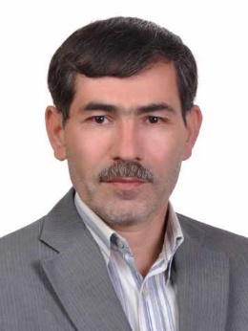
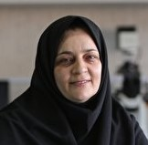
گروه علوم پایه
دکتر حسین محمد زاده
فناور/ تاثیرگذار اجتماعی برتر
دکتر مریم مقدم متین
پژوهشگر برتر

Slide 4
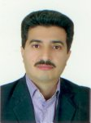
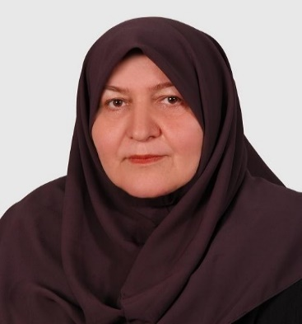
گروه کشاورزی و منابع طبیعی
دکتر جمشید سلطانی
فناور/ تاثیرگذار اجتماعی برتر
دکتر فخری شهیدی
پژوهشگر برتر

Slide 5
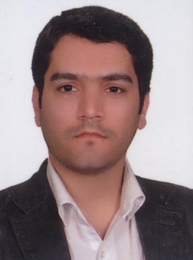
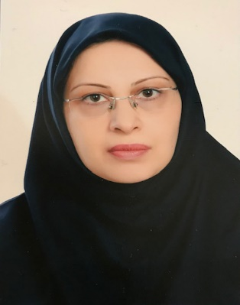
گروه علوم انسانی
دکتر علیرضا پویا
فناور/ تاثیرگذار اجتماعی برتر
دکتر افسانه غنی زاده
پژوهشگر برتر

Slide 6
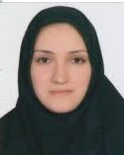
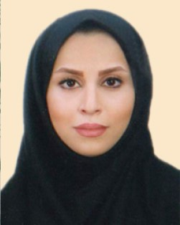
گروه هنر و معماری
دکتر تکتم حنایی
فناور/ تاثیرگذار اجتماعی برتر
دکتر ساناز سعیدی مفرد
پژوهشگر برتر

Slide 7
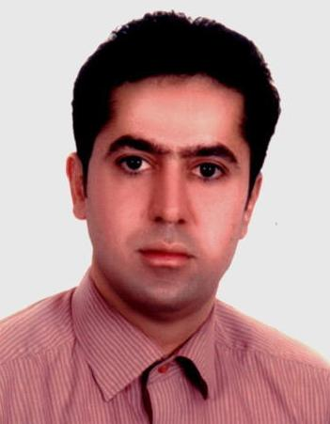
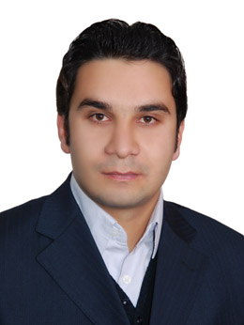
گروه مهندسی
دکتر ابوالفضل محمدزاده مقدم
فناور/ تاثیرگذار اجتماعی برتر
دکتر مهدی دیمی دشت بیاض
پژوهشگر برتر

Slide 8
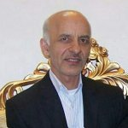
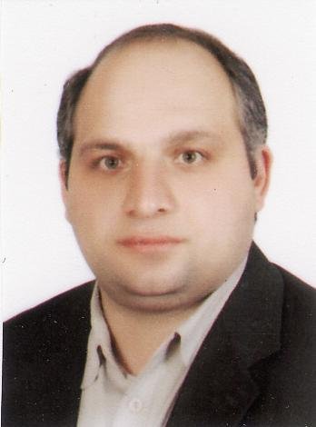
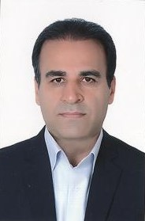
گروه علوم پزشکی
دکتر رمضان میرزایی
فناور/ تاثیرگذار اجتماعی برتر
دکتر مجید درودی
پژوهشگر برتر
دکتر حسن بسکابادی
پژوهشگر برتر

Slide 9
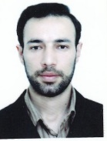
گروه علوم حوزوی
دکتر غلامرضا یزدانی
پژوهشگر برتر

Slide 10




واحدهای فناور برتر
شرکت مهندسی پایش صنعت سناباد
واحد فناور برتر دوم
شرکت کاوش الکترونیک وندا شرق
واحد فناور برتر اول
شرکت هوشمند سازان ویرا آکو
واحد فناور برتر سوم
شرکت نسل رویش فرصت ویستا
واحد فناور برتر سوم

Slide 11



شرکت های دانش بنیان نوپای برتر
شرکت سنجش ره آورد نیکان سناباد
شرکت دانش بنیان نوپای دوم
شرکت ریز سامانه بهبود درمان
شرکت دانش بنیان نوپای اول
شرکت افق انرژی صدرا
شرکت دانش بنیان نوپای سوم

Slide 12



شرکت های دانش بنیان برتر
شرکت مولد نیروی صنعت ایرانیان
شرکت دانش بنیان برتر دوم
شرکت توسعه فناوری های نوین نانو مقیاس
شرکت دانش بنیان برتر اول
شرکت سورن تک قوس
شرکت دانش بنیان برتر سوم

Slide 13



واحدهای فناور برتر
نیو کاش
واحد استارت آپ برتر اول
بتاتیک
واحد استارت آپ برتر دوم
پترو آویژه توس
واحد استارت آپ برتر سوم

Slide 14




دستگاه های اجرایی برتر استان
شرکت پالایش گاز شهید هاشمی نژاد
شرکت توزیع برق استان
شهرداری مشهد
آستان قدس رضوی

Slide 15
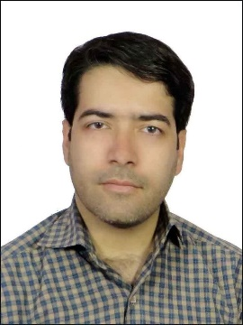
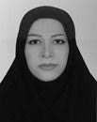
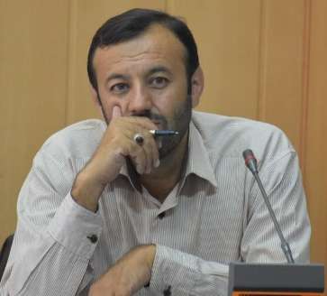
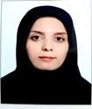
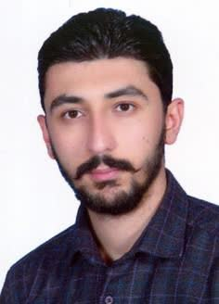
منتخبین آموزش و پرورش استان
آقای محمد حسین پورعباس
مدیر برتر پژوهشسرای دانش آموزی
خانم آزاده قربان زاده
رساله برتر دکتری
خانم طاهری علی آبادی
معلم پژوهنده
آقای مجید دانایی
پژوهشگر برتر
خانم معصومه هاشمی مرغزار
کارشناس برتر پژوهش
خانم الهام مومنی پور
معلم پژوهنده
آقای مهدی ظفر حیدرپور
مدیر برتر پژوهشسرای دانش آموزی

Slide 16
پیروز و سربلند باشید

